Slide 1
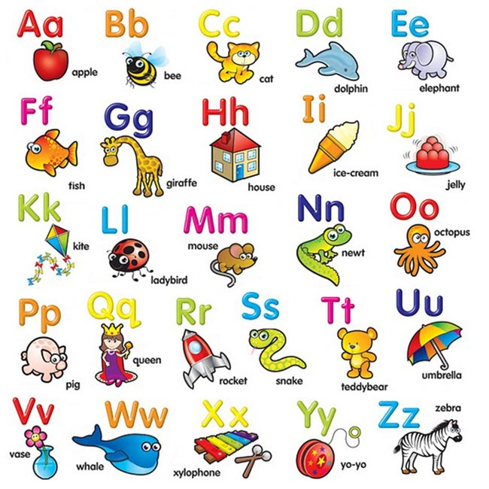
Letter A and B

Slide 2
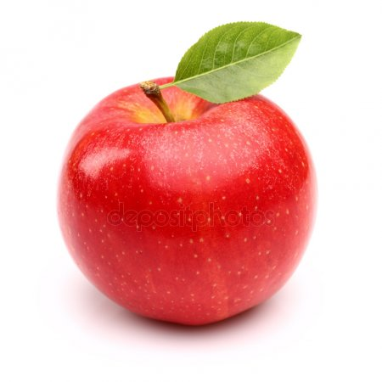
A a [ei]
[ei] (эй) [æ] ( ә )
an apple
Baby cat
Face dad
Say man

Slide 4
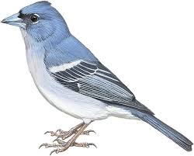
B b [bi:]
[b] (б)
a bird
Banana
Ball

Slide 6
Exercise 1.
a b b a
[æ b] [b ei]
[æb] [bei]

Slide 7
Exercise 2. Берілген әріптердің дыбыстарын жаз!
A a __________
B b __________

Slide 8
Good bye!

